Slide 1
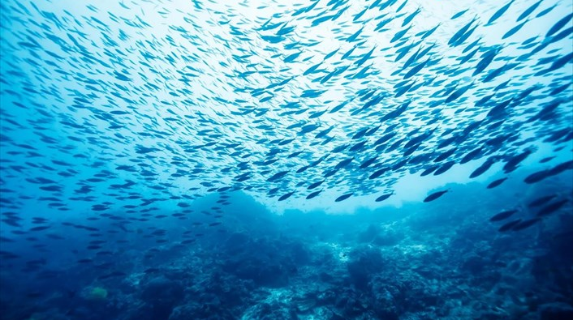

Παράγοντες υποβάθμισης θαλάσσιου περιβάλλοντος:
Παράνομη, αδήλωτη και ανεξέλεγκτη αλιεία
Βενετία Καμπούρογλου (MSc, PhD)
Προϊσταμένη Τμήματος Αλιείας Π.Ε. Νήσων, Δ/νση Αλιείας
Γεν. Δ/νση Αγροτικής Οικονομίας, Κτηνιατρικής & Αλιείας
Περιφέρεια Αττικής

Slide 2

Παράγοντες υποβάθμισης θαλάσσιου περιβάλλοντος:
Παράνομη, αδήλωτη και ανεξέλεγκτη αλιεία
Ρύπανση από χερσαίες δραστηριότητες
ΠΑΡΑΓΟΝΤΕΣ ΥΠΟΒΑΘΜΙΣΗΣ
ΘΑΛΑΣΣΙΟΥ ΠΕΡΙΒΑΛΛΟΝΤΟΣ:
Υπερ-εκμετάλλευση θαλάσσιων πόρων
Η «μετάλλαξη» και καταστροφή θαλάσσιων βιοτόπων

Slide 3
Παράγοντες υποβάθμισης θαλάσσιου περιβάλλοντος:
Παράνομη, αδήλωτη και ανεξέλεγκτη αλιεία
Συγκεκριμένα:
Παράνομες δραστηριότητες: όταν διεξάγονται χωρίς άδεια ή έγκριση, παραβιάζοντας τα μέτρα διατήρησης και διαχείρισης ή κατά παράβαση της εθνικής νομοθεσίας / διεθνών υποχρεώσεων
Αδήλωτες: όταν δεν δηλώνονται ή δηλώνονται εσφαλμένα στις αρμόδιες αρχές
Ανεξέλεγκτες: όταν διεξάγονται σε περιοχές όπου δεν εφαρμόζονται μέτρα διατήρησης και διαχείρισης και κατά τρόπο που δεν συνάδει με τις υποχρεώσεις του κράτους όσον αφορά τη διατήρηση των έμβιων θαλάσσιων πόρων, ή από αλιευτικό σκάφος χωρίς εθνικότητα

Slide 4
Παράγοντες υποβάθμισης θαλάσσιου περιβάλλοντος:
Παράνομη, αδήλωτη και ανεξέλεγκτη αλιεία
Ερασιτεχνική αλιεία
Κατάργηση της υποχρέωσης εφοδιασμού των ερασιτεχνών αλιέων με άδεια αλιείας ατομική και σκάφους ( με το Ν.4256/2014 άρθρο 14 παρ.2)
Ανυπαρξία μητρώου δυσχεραίνει επιπλέον τον έλεγχο, καθώς δεν καθίσταται δυνατή η καταγραφή και η παρακολούθηση και ο έλεγχος της ερασιτεχνικής αλιευτικής δραστηριότητας.
Σε συνδυασμό με την έλλειψη συστηματικών ελέγχων στην εμπορία θα μπορούσε να οδηγήσει σε ανεξέλεγκτη αλιευτική δραστηριότητα, µε δυσμενή αποτελέσµατα όσον αφορά τη διατήρηση και βιώσιµη εκμετάλλευση των αλιευτικών πόρων

Slide 5
Παράγοντες υποβάθμισης θαλάσσιου περιβάλλοντος:
Παράνομη, αδήλωτη και ανεξέλεγκτη αλιεία
Αρ. αποφάσεων | Πρόστιμα (€) | ΕΤΟΣ
1012 | 399.566 | 2010
1127 | 426.665 | 2011
1130 | 428.000 | 2012
1186 | 503.000 | 2013
744 | 291.050 | 2014
592 | 214.307 | 2015
574 | 219.504 | 2016
696 | 280.600 | 2017
710 | 301.750 | 2018
472 | 193.237 | 2019
Πανελλήνια στατιστικά στοιχεία του Λιμενικού Σώματος για τις παραβάσεις ερασιτεχνικής αλιείας

Slide 6
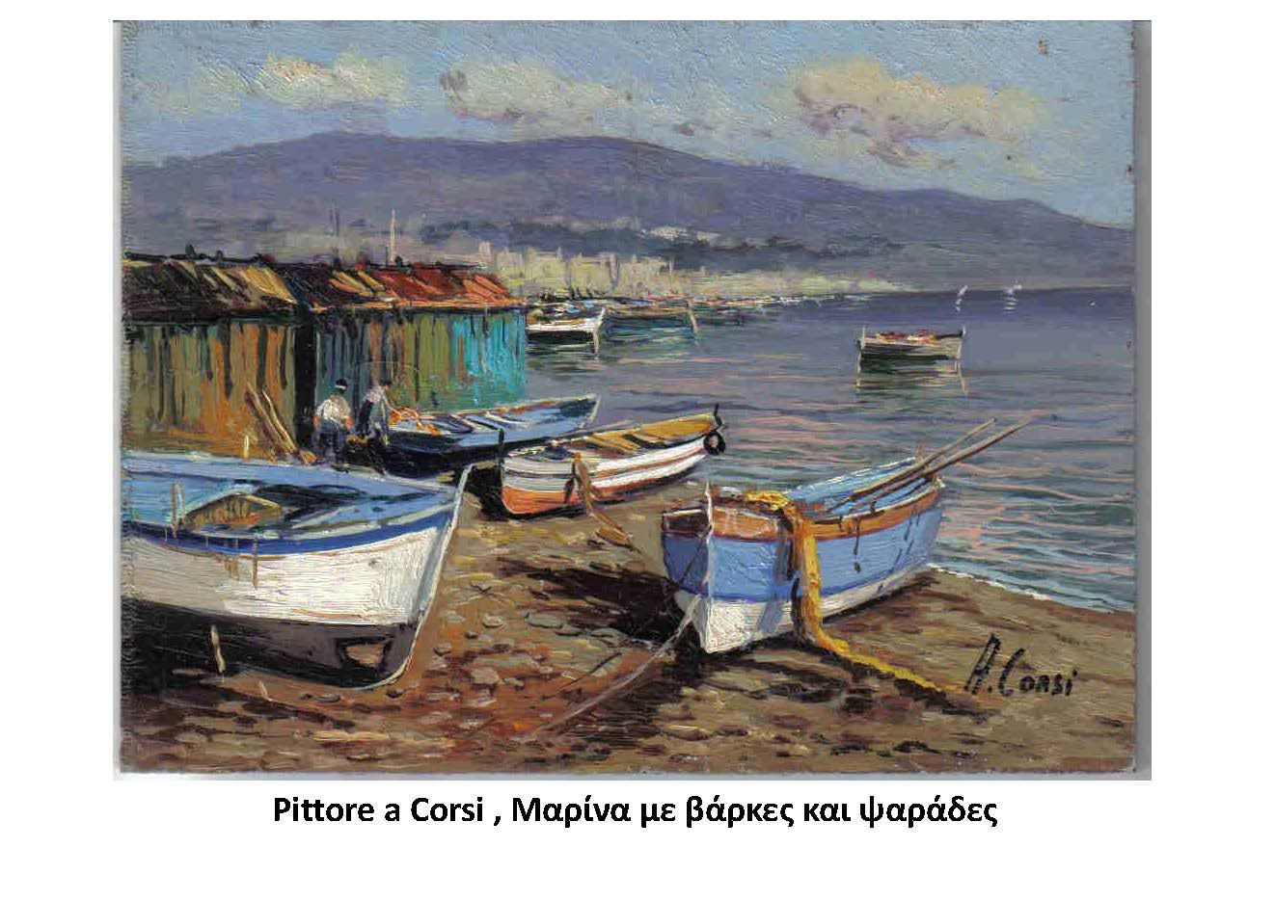
Παράγοντες υποβάθμισης θαλάσσιου περιβάλλοντος:
Παράνομη, αδήλωτη και ανεξέλεγκτη αλιεία
ΔΕΛΤΙΟ ΤΥΠΟΥ 2021 ΠΣΙΔ (Πανελλήνιος Σύλλογος Ιχθυολόγων Δημοσίου):
Επαναφορά της αδειοδότησης της ερασιτεχνικής αλιείας με κατάργηση της παρ,2 του άρθρου 14 του ν, 4256/2014
Δημιουργία ηλεκτρονικού μητρώου
Την επίτευξη επαρκούς ελέγχου κατά της παράνομης αλιευτικής δραστηριότητας
Ενεργοποίηση ελέγχων στην εμπορία και στην εστίαση με την συνδρομή των Ιχθυολόγων των Υπηρεσιών Αλιείας
Δημιουργία κυρωτικού πλαισίου και ποινικοποίηση
ορισμένων παράνομων τακτικών

Slide 7
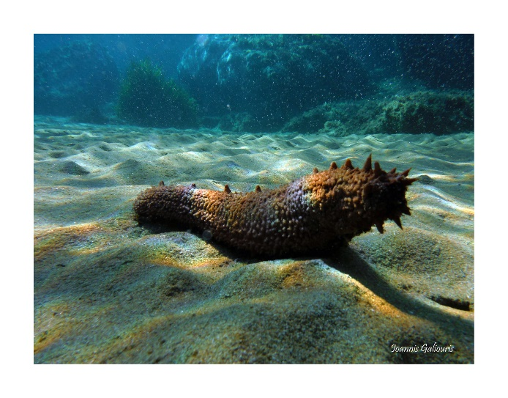
Παράγοντες υποβάθμισης θαλάσσιου περιβάλλοντος:
Παράνομη, αδήλωτη και ανεξέλεγκτη αλιεία
Σε έλεγχο που πραγματοποιήθηκε στην Ιχθυόσκαλα Κερατσινίου από τη Λιμενική Αστυνομία το 2022:
Σοβαρές αλιευτικές παραβάσεις σχετικά με τη διακίνηση και εμπορία αλιευμάτων ειδών Ολοθούριων (Holothuria spp) και την ιχνηλασιμότητα τους και επιβλήθηκαν κυρώσεις.
Συγκεκριμένα, στην πρώτη περίπτωση 22.117 άτομα Ολοθουρίων σε συνολική ποσότητα 22.997 ατόμων, ενώ στη δεύτερη περίπτωση 34.683 άτομα σε συνολική ποσότητα 36.663 ατόμων δεν έφεραν τις απαιτούμενες πληροφορίες ιχνηλασιμότητας.
Η Δ/νση Αλιείας στο σώμα των Αποφάσεων Χορήγησης άδειας αλίευσης ειδών Ολοθούριων του γένους Holothuria spp, τις οποίες εγκρίνει αναφέρεται ότι:
«……. Ο μέγιστος επιτρεπόμενος αριθμός αλιευόμενων ατόμων ανά σκάφος ανά ημέρα ανέρχεται σε τετρακόσια (400), ανεξαρτήτως αριθμού αλιευτικών ταξιδιών, είτε πρόκειται για τη συλλογή του για χρήση ως δόλωμα, είτε για ανθρώπινη κατανάλωση. Τα αλιευθέντα άτομα που δεν είναι σύμφωνα με τα αναφερόμενα, εφόσον είναι ζωντανά, επιστρέφονται αμέσως στη θάλασσα»

Slide 8









Παράγοντες υποβάθμισης θαλάσσιου περιβάλλοντος:
Παράνομη, αδήλωτη και ανεξέλεγκτη αλιεία
Iχνηλασιμότητα αλιευτικών προϊόντων
1 Τα ψάρια αλιεύονται στη θάλασσα
Τα ψάρια εκφορτώνονται στο λιμάνι: Τα ψάρια μπορούν να εκφορτωθούν οπουδήποτε στον κόσμο. Εάν προορίζονται για την αγορά της ΕΕ, το κράτος σημαίας πρέπει να επικυρώσει το πιστοποιητικό αλιευμάτων.
Τα ψάρια μπορούν να υποβληθούν σε μεταποίηση: Στην περίπτωση αυτή, ο μεταποιητής πρέπει να συμπληρώσει δήλωση μεταποίησης
Τα αλιευτικά προϊόντα εξάγονται σε κράτος μέλος της ΕΕ: Τα περισσότερα προϊόντα φθάνουν στην ΕΕ με φορτηγά πλοία.
Η εθνική αρχή απορρίπτει την εισαγωγή: Τα αλιευτικά προϊόντα επιστρέφονται, καταστρέφονται ή δωρίζονται.
Οι εθνικές αρχές του κράτους μέλους προορισμού διενεργούν τους ελέγχους τους
Η εθνική αρχή αποδέχεται την εισαγωγή: Τα αλιευτικά προϊόντα μπορούν να πωληθούν οπουδήποτε στην ΕΕ

Slide 9
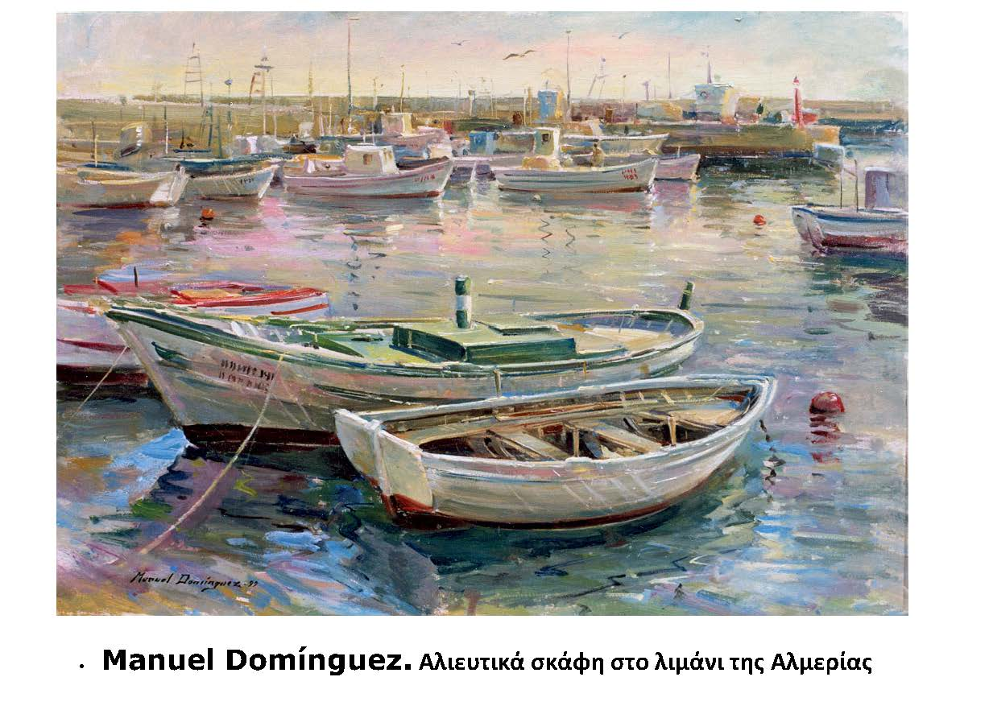
Παράγοντες υποβάθμισης θαλάσσιου περιβάλλοντος:
Παράνομη, αδήλωτη και ανεξέλεγκτη αλιεία
Προτάσεις Υπηρεσίας:
Θα πρέπει να εκσυγχρονισθεί η εθνική νομοθεσία και να προσαρμοστεί στις συνεχώς μεταβαλλόμενες συνθήκες
Θα πρέπει να αναθεωρηθεί το καθεστώς της αδειοδότησης, τόσο των επαγγελματικών αλιευτικών σκαφών, όσο και των επαγγελματιών αλιέων
Επιλεκτικές πρακτικές αλιείας
Θα πρέπει να εκσυγχρονιστούν οι υποδομές υποστήριξης
της αλιευτικής δραστηριότητας
Θα πρέπει να δημιουργηθεί ένα πρόγραμμα εκπαίδευσης
των νέων ψαράδων

Slide 10
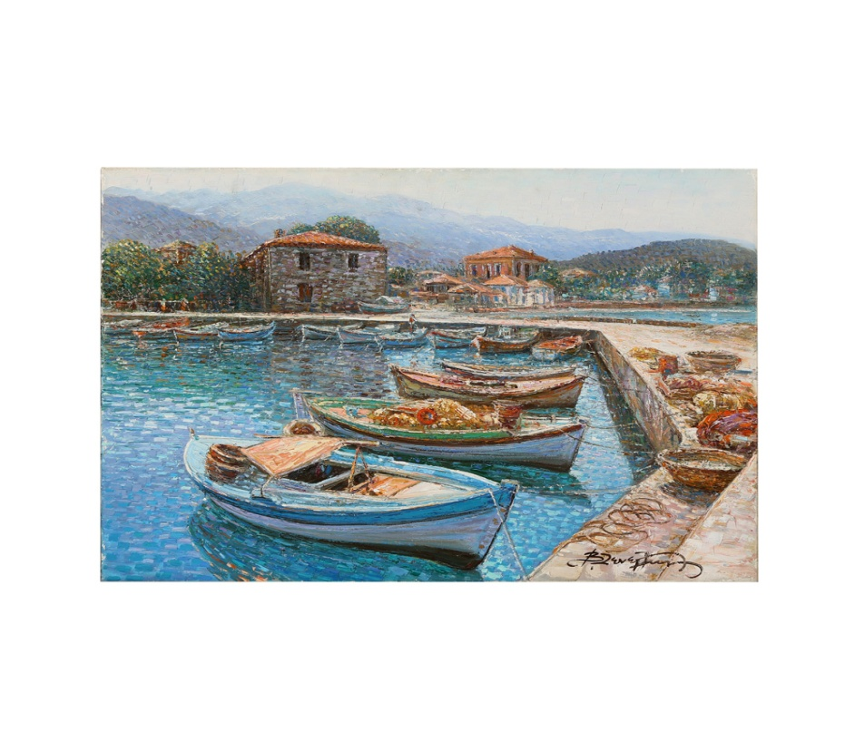
Παράγοντες υποβάθμισης θαλάσσιου περιβάλλοντος:
Παράνομη, αδήλωτη και ανεξέλεγκτη αλιεία
Προσωπική ευθύνη

Slide 11
Ευχαριστίες
Βενετία Καμπούρογλου

